Slide 1


SODYUM VE SU DENGESİ 2
Prof. Dr. Tekin AKPOLAT
Liv Hospital-İSTANBUL
İstinye Üniversitesi Tıp Fakültesi
2025-2026
www.tekinakpolat.com
Notes:
Asit baz genişlet ikiye böl

Slide 2
Örnek 1
60 yaşında erkek hasta, kalp yetmezliği var, pretibial 2+ ödem var, günlük idrar miktarı 2 litre, ödemini azaltmak istiyorsunuz.
Sıvı isteminiz nedir?

Slide 3
YANIT
Hasta hipervolemik
Hipervolemi tedavi edilmeli
Önce kayıplarını hesaplayalım: 2 litre idrar + 1 litre hissedilmeyen kayıp
Hasta 3 litre sıvı alırsa sıvı dengesi değişmez
Hasta 2.5 litre sıvı alırsa günde 0.5 litre sıvı kaybı olur
Ödem kaybolana kadar bu tedavi uygulanabilir

Slide 4
Örnek 2
70 yaşında, kadın hasta
Kolon grafisi çekilecek, aç bırakıldı, laksatif verildi
Sıvı politikanız ne olmalı?

Slide 5
SIVI TEDAVİSİNDE AMAÇLAR
Sıvı dengesi normal bir hastada (övolemik) mevcut dengenin korunması
Sıvı dengesi bozulma tehlikesi taşıyan hastalarda gerekli önlemlerin önceden alınması (Çok önemli)
Sıvı dengesi bozulmuş hastalarda sıvı dengesinin düzeltilmesi

Slide 6
YANIT
Bu hasta dehidrate bırakılmamalıdır
Gerekirse intravenöz sıvı verilmelidir

Slide 7
HASTA İSTEMLERİ
İstem vermeden önce ne kadar süre için verileceği kararlaştırılmalıdır

Slide 8
Örnek 3
70 yaşında kadın hasta, katarakt ameliyatı nedeni ile göz servisine yatırıldı, yarın ameliyat olması planlanıyor.
Ameliyat günü için sıvı isteminiz nedir?

Slide 9
YANIT
Bu hasta dehidrate bırakılmamalıdır
Gerekirse intravenöz sıvı verilmelidir

Slide 10
Örnek 4
50 yaşında kadın hasta, yeni kronik böbrek yetmezliği tanısı aldı, ödemi yok, kreatinini 12 mg/dl. Serviste yatıyor.
Bu hasta için sıvı isteminiz nedir?

Slide 11
YANIT
Bu hasta dehidrate olabilir
Hidrasyonla idrar çıkarabilir
8 saatte 1 litre sıvı verilebilir
Gerekirse intravenöz sıvı verilmelidir

Slide 12
Örnek (devam)
Aynı hasta 8 saatin sonunda hiç idrar çıkarmadı, ödem yok.
Yeni sıvı isteminiz nedir?

Slide 13
YANIT
Bu hasta hala dehidrate olabilir
Hidrasyonla idrar çıkarabilir
8 saatte 1 litre sıvı verilebilir
Gerekirse intravenöz sıvı verilmelidir

Slide 14
Örnek (devam)
Aynı hasta ikinci 8 saatin sonunda hiç idrar çıkarmadı, ödem gelişti.
Yeni sıvı isteminiz nedir?

Slide 15
YANIT
Bu hasta artık dehidrate değil
Hipervolemik
Daha fazla sıvı verilirse hipervolemi artabilir
Alacağı sıvı çıkardığı idrar miktarına bağlıdır

Slide 16
Örnek (devam)
Bu hastada sıvı dengesini nasıl sağlarsınız?

Slide 17
YANIT
Diyaliz

Slide 18
Aynı örnek (devam ama koşullar değişik)
Aynı hasta ikinci 8 saatin sonunda 1 litre idrar yaptı, ödem yok.
Yeni sıvı isteminiz nedir?

Slide 19
YANIT
Bu hasta hidrasyonla yanıt verdi
Hidrasyonla idrar çıkarabilir
8 saatte 1 litre sıvı daha verilebilir
Çıkardığı idrar miktarına göre verilebilir
Gerekirse intravenöz sıvı verilebilir

Slide 20
Örnek 5
60 yaşında erkek hasta, bilgisayarlı beyin tomografisi çekilecek, kontrast madde kullanılacak.
Sıvı isteminiz nedir?

Slide 21
YANIT
Dehidratasyona izin vermemek gerekir
Kontrast nefropatisi riski var
Hasta bol su içmeli
Kontrendikasyon yoksa günde en az 3 litre
Gerekirse intravenöz verilebilir

Slide 22
Örnek 6
45 yaşında erkek hasta. Siroz ve yaygın asit var. Asit tedavisi için hastaneye yatırıldı.
Sıvı isteminiz nedir?

Slide 23
YANIT
Hasta hipervolemik
Hipervolemi tedavi edilmeli
Önce kayıplarını hesaplayalım: İdrar miktarı + 1 litre hissedilmeyen kayıp
İdrar miktarı 1 litre olsun
Hasta 2 litre sıvı alırsa sıvı dengesi değişmez
Hasta 1.5 litre sıvı alırsa günde 0.5 litre sıvı kaybı olur
Asit kaybolana kadar bu tedavi uygulanabilir
Hızlı tedavi gerekmez
En objektif takip parametresi günlük tartıdır

Slide 24
Örnek 7
72 yaşında kadın hasta sersemlik ve halsizlik yakınması ile Acil servise başvurdu
Öyküsündeki pozitif bulgular:
Hipertansiyon
Diüretik kullanımı
Az tuzlu diyet (uyduğunu söylüyor)
3 günden beri ishal

Slide 25
Vaka (devam)
Fizik muayenede
Uykuya eğilim var, fokal nörolojik bulgu yok
60 kg
Yatarken kan basıncı 96/56 mm Hg
Nabız 110/dakika
Boyun venleri düzleşmiş
Ciltte turgor tonus azalmış

Slide 26
Vaka (devam)
Laboratuvar bulguları
Kan Na 106 mmol/l, K 3.5 mmol/l, Bikarbonat 22 mmol/l, BUN 46 mg/dl, Kreatinin 1.4 mg/dl
Serum osmolalite: 232 mOsm/kg
İdrar osmolalite: 650 mOsm/kg

Slide 27
PROBLEM
Hiponatremi var: Kan Na 106 mmol/l
Önce hiponatremi ayırıcı tanısı

Slide 28
Hiponatremi ayırıcı tanısı
Pseudohiponatremi: Ekarte edilmeli
Translocational: Ekarte edilmeli
Hipoosmolar hiponatremi
Hipovolemik
Övolemik
Hipervolemik

Slide 29
Pseudohiponatremi
Ölçüm yöntemi ile ilgilidir
Plazmanın solid kısmının artması (normalde % 6-8’idir) durumudur
Flame fotometri yöntemi Na’u tüm plazmada (katı+sıvı bölümü) ölçer
Plasma lipidlerinde her 4.6 g/l (460 mg/dl) artış serum Na konsantrasyonunu 1 mmol/l azaltır
Plasma proteinlerinde her 10 g/dl artış serum Na konsantrasyonunu 1 mmol/l azaltır

Slide 30
Translocational hiponatremi
Plasma osmolaritesini arttıran bazı maddeler hücre içi sıvının dışarı çıkmasına neden olarak hiponatremiye neden olurlar.
Hangi maddeler?

Slide 31
Hangi maddeler?
Hücre içine giremeyen maddeler veya girmesinde problem olan maddeler
Glukoz: Plasma glukozunda her 100 mg/dl artış serum Na konsantrasyonunu 1.6 mmol/l azaltır
Mannitol
Glycine (Prostat TUR ve endometrial cerrahide irrigan madde olarak kullanılır)
Maltose

Slide 32
Hücre içine serbestçe girebilen maddeler
Üre
Etanol
Etilen glikol
Isopropyl alkol
Methanol
Bu maddeler osmolaliteyi arttırmalarına rağmen hücre içine kolayca girebildikleri için serum Na konsantrasyonunu etkilemezler

Slide 33
Hipoosmolar hiponatremi: Nedenler
Hipovolemik: Bu hastada
Övolemik
Hipervolemik

Slide 34
Hiponatremi ayırıcı tanısı
Pseudohiponatremi: Ekarte edildi
Translocational: Ekarte edildi
Hipoosmolar hiponatremi
Hipovolemik: Bu hastada
Övolemik
Hipervolemik

Slide 35
Hipoosmolar hiponatremi
Hipovolemik (bu hastada neden bu, ishal ve diüretik tedavisi)
Övolemik
Hipervolemik

Slide 36
Tedavi
Nedene yönelik
Na düzeyi belirleyici
Belirtilere bağlı
Hiponatreminin gelişme hızı önemli
Günlük düzelme 10 (15?) mmol/l’yi aşmamalı
Saatlik düzelme 1-1.5 mmol/l’yi aşmamalı

Slide 37
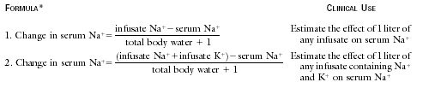
Adrogue-Madias eşitliği

Slide 38
Toplam vücut suyu için katsayı
Çocuklarda 0.6
Erkeklerde 0.6
Kadınlarda 0.5
Yaşlı erkeklerde 0.5
Yaşlı kadınlarda 0.45

Slide 39
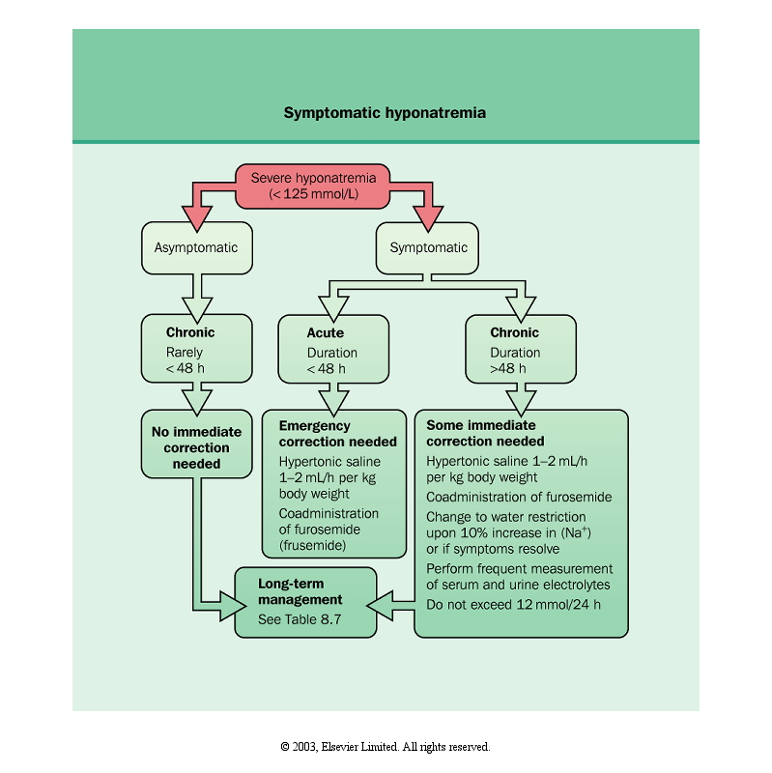

Slide 40
Vaka 8 (bir önceki vaka ile farkı K)
72 yaşında kadın hasta sersemlik ve halsizlik yakınması ile Acil servise başvurdu
Öyküsündeki pozitif bulgular:
Hipertansiyon
Diüretik kullanımı
Az tuzlu diyet (uyduğunu söylüyor)
3 günden beri ishal

Slide 41
Vaka 8 (devam)
Fizik muayenede
Uykuya eğilim var, fokal nörolojik bulgu yok
60 kg
Yatarken kan basıncı 96/56 mm Hg
Nabız 110/dakika
Boyun venleri düzleşmiş
Ciltte turgor tonus azalmış

Slide 42
Vaka 8 (devam)
Laboratuvar bulguları
Kan Na 106 mmol/l, K 2.2 mmol/l, Bikarbonat 22 mmol/l, BUN 46 mg/dl, Kreatinin 1.4 mg/dl
Serum osmolalite: 232 mOsm/kg
İdrar osmolalite: 650 mOsm/kg

Slide 43
YANIT

Slide 44
Adrogue-Madias eşitliği
Potasyumlu formül

Slide 45
Bu hastaya 1 saatte 1 litre SF + 30 mmol KCl verirsek Na ne olur?
Toplam vücut suyu 27 litre
Δ Plasma Na : (154+30)-106 27+1
Δ Plasma Na : 2.8
Plasma Na: 106 + 2.8 = 108.8 olur

Slide 46
Hastayı 2 saat bu şekilde tedavi edelim, 2 saat sonunda
YENİ DEĞERLER
Kan basıncı 128/72 mm Hg
Na 112 mmol/l
K 3 mmol/l
Hipovolemi düzeldi
Tedaviye nasıl devam edelim?

Slide 47
Hipovolemi düzeldiği için nonosmotik ADH uyarısı ortadan kalkmıştır
Artık idrar dilue edilebilir (uygunsuz ADH’da idrar konsantredir)
Hastaya 1 litre % 0.45 NaCl + 30 mmol KCl verelim, etkisi ne olur?

Slide 48
Bu hastaya 1 saatte 1 litre 0.45 NaCl + 30 mmol KCl verirsek Na ne olur?
Toplam vücut suyu 27 litre
Δ Plasma Na : (77+30)-112 27+1
Δ Plasma Na : - 0.2
Plasma Na: 112 – 0.2: 111.8 yani düşer

Slide 49
Ama böbrekten su kaybı başlar
Hastanın verilen sıvıdaki Na + K’dan daha dilue idrar yapması yani 77 + 30 dan daha az idrar yapması vücutta Na + K birikimine yol açacaktır
Hem hiponatremi, hem hipopotasemi düzelmeye devam edecektir
Ayrıca hipopotaseminin tedavisi için verilen K, hücre içinden dışına Na çıkmasına yol açacaktır

Slide 50
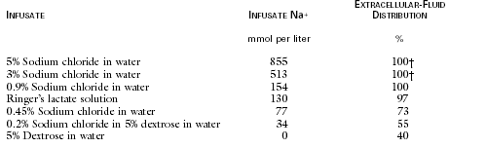
Hangi sıvı ne kadar sodyum ne kadarı hücre içi/dışı

Slide 51
Osmolar açık nedir?

Slide 52
Osmolar açık
Ölçülen osmolarite – Beklenen osmolarite
Beklenen osmolarite:
2 x [Na] + [Glukoz](mg/dl) + [BUN] (mg/dl)
18 2.8
Normalde 10 mOsm/kg açık vardır.

Slide 53
Hangi durumda osmolar açık artar?

Slide 54
Hangi durumda osmolar açık artar?
Bir madde
Osmolariteyi arttıracak
Bu formülde olmayacak

Slide 55
Translocational hiponatremi
Plasma osmolaritesini arttıran bazı maddeler hücre içi sıvının dışarı çıkmasına neden olarak hiponatremiye neden olurlar.
Hangi maddeler?

Slide 56
Hangi maddeler?
Hücre içine giremeyen maddeler veya girmesinde problem olan maddeler
Glukoz: Plasma glukozunda her 100 mg/dl artış serum Na konsantrasyonunu 1.6 mmol/l azaltır
Mannitol
Glycine (Prostat TUR ve endometrial cerrahide irrigan madde olarak kullanılır)
Maltose

Slide 57
Hücre içine serbestçe girebilen maddeler
Üre
Etanol
Etilen glikol
Isopropyl alkol
Methanol
Bildiğim kadarı ile sadece bu maddeler osmolar açığı arttırır.

Slide 58
Hiponatremi ayırıcı tanısı
Pseudohiponatremi
Translocational
Hipoosmolar hiponatremi
Hipovolemik
Övolemik
Hipervolemik

Slide 59
Pseudohiponatremi
Ölçüm yöntemi ile ilgilidir
Plazmanın solid kısmının artması (normalde % 6-8’idir) durumudur
Flame fotometri yöntemi Na’u tüm plazmada (katı+sıvı bölümü) ölçer
Plasma lipidlerinde her 4.6 g/l (460 mg/dl) artış serum Na konsantrasyonunu 1 mmol/l azaltır
Plasma proteinlerinde her 10 g/dl artış serum Na konsantrasyonunu 1 mmol/l azaltır

Slide 60
Translocational hiponatremi
Plasma osmolaritesini arttıran bazı maddeler hücre içi sıvının dışarı çıkmasına neden olarak hiponatremiye neden olurlar.
Hangi maddeler?

Slide 61
Hangi maddeler?
Hücre içine giremeyen maddeler veya girmesinde problem olan maddeler
Glukoz: Plasma glukozunda her 100 mg/dl artış serum Na konsantrasyonunu 1.6 mmol/l azaltır
Mannitol
Glycine (Prostat TUR ve endometrial cerrahide irrigan madde olarak kullanılır)
Maltose

Slide 62
Hücre içine serbestçe girebilen maddeler
Üre
Etanol
Etilen glikol
Isopropyl alkol
Methanol
Bu maddeler osmolaliteyi arttırmalarına rağmen hücre içine kolayca girebildikleri için serum Na konsantrasyonunu etkilemezler

Slide 63
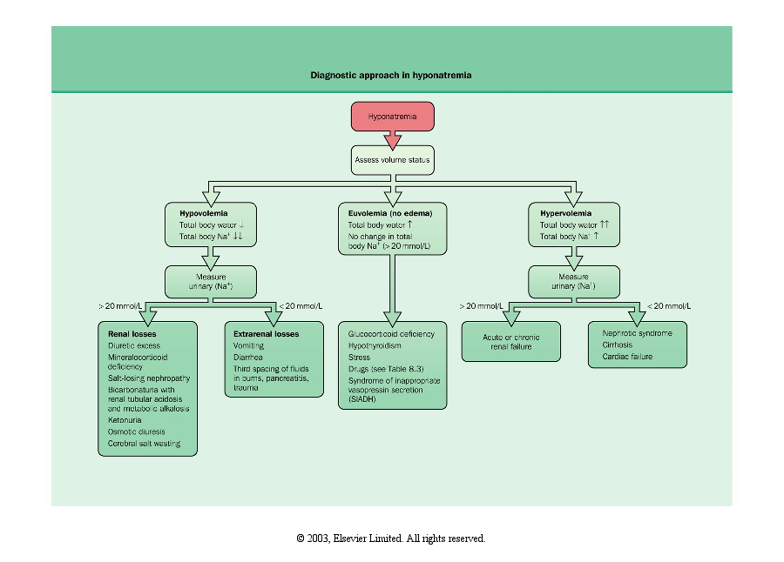

Slide 65
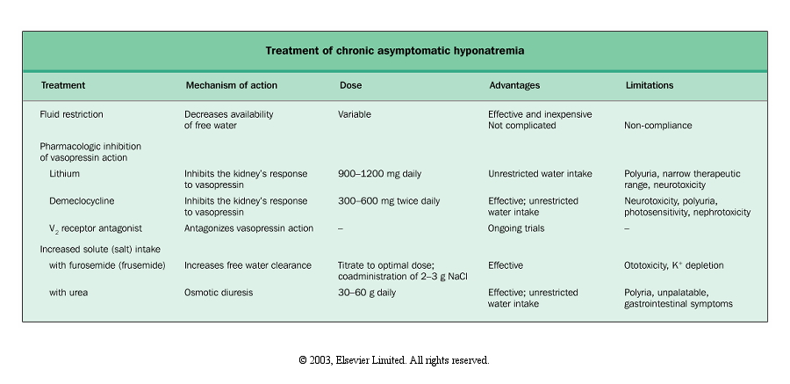

Slide 66
Adrogue-Madias eşitliği
Potasyumlu formül

Slide 67
Vaka 9
58 yaşında erkek hasta küçük hücreli akciğer kanseri tanısı ile izleniyor
Uykuya eğilim ve konfüzyonla başvurdu
Övolemik ve 60 kg
Serum Na 108 mmol/l, K 3.9 mmol/l, kreatinin 0.5 mg/dl, BUN 5 mg/dl
Serum osmolalitesi 220 mOsm/kg
İdrar osmolalitesi 600 mOsm/kg
Başka hangi laboratuvar sonuçlarını bilmek istersiniz?

Slide 68
YANIT
Teorik bilgi önemli
Küçük hücreli akciğer kanseri UYGUNSUZ ADH SENDROMUNA yol açabilir

Slide 69
Tedavi planınız nedir?
Uygunsuz ADH sendromunda hiponatremi birikimi esas olarak sıvı birikimidir ama ödem olmaz

Slide 70
Tedavi planınız nedir? (1)
Su kısıtlaması
% 3 NaCl + furosemide
Vücut suyu 36 litre
Formüle göre 1 litre % 3 NaCl serum Na’unu 10.9 mmol/l yükseltir
12 saatte 5 mmol/lt’den fazla yükseltilmemeli
5 mmol/l yükseltmek için 460 ml yeterli
460/12: 38 ml/saat

Slide 71
Tedavi planınız nedir? (2)
12 saat sonra Na 114
Hasta hafif letarjik ama daha iyi
% 3 NaCl durduruldu, sıvı kısıtlamasına devam edildi
Uzun dönem tedavi planlandı: Sıvı kısıtlaması, gerekirse Vasopressin Reseptör Antagonistleri (Tolvaptan)

Slide 72
Vaka 10
76 yaşında erkek hasta
Sersemlik, mukozada kuruluk, cilt turgor-tonusunda azalma, ateş, takipne ile başvurdu
Kan basıncı 142/82, ortostatik hipotansiyon yok
Hasta 68 kg
Serum Na 168 mmol/l
Tanınız nedir?

Slide 73
YANIT
Önce sıvı dengesi

Slide 74
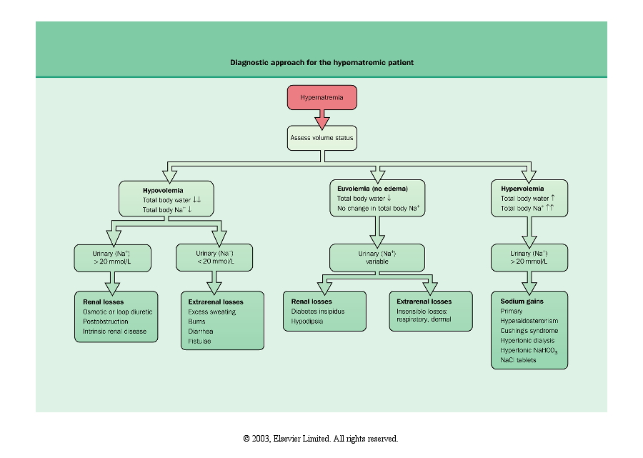

Slide 75
Hipernatremi nedenleri

Slide 76
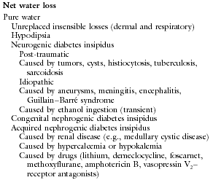

Slide 77
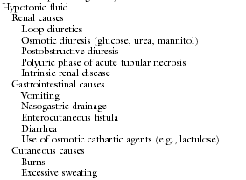

Slide 78
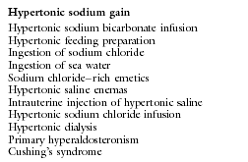

Slide 79
Tedavi planınız nedir?

Slide 80
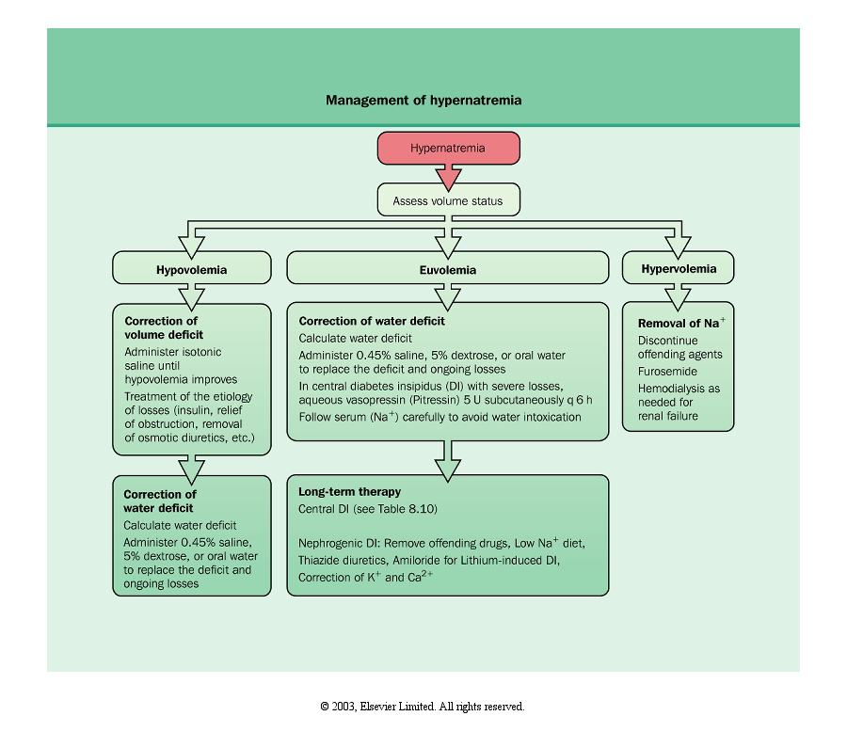

Slide 81
Adrogue-Madias eşitliği

Slide 82
Tedavi planınız nedir?
Toplam vücut suyu 34 litre
1 litre % 5 Dx serum Na konsantrasyonunu 4.8 mmol/l düşürür
Amaç 24 saatte 10 mmol/l düşürmek olmalı
2.1 litre % 5 Dx yeterli
Hastanın 24 saatlik sıvı kaybı yaklaşık 1.5 litre
Bu nedenle günlük sıvı miktarı 2.1 + 1.5 litre olmalı
3.6/24: 0.150 litre/saat
Kan şekeri yakından takip edilmeli
Hasta 6-8 saatte bir izlenmeli

Slide 83
Su eksikliği
Toplam vücut suyu X Serum Na – 140
140
Bu durumda 34 X (28/140) = 7 litre
2.1 litre % 5 Dx serum Na 10 mmol/l azaltıyor
28 mmol/l azaltmak için gereken sıvı miktarı
2.1 X 2.8 = 5.9 litre

Slide 84
YORUM
Su eksikliği ve Adrogue-Madias formüllerinde bulunan değerler farklı
Önemli olan hangi yönde ilerlediğindir

Slide 85
Vaka 11
45 yaşında erkek hasta bilinç kaybı ile hastaneye başvurdu
Kan basıncı 230/140 mm Hg
Venöz dolgunluk ve ödem yok
İntrakraniyel kanama saptandı ve mannitol verildi

Slide 86
Plazma değerleri
Na 122 mEq/l
K 4 mEq/l
Cl 87 mEq/l
Bikarbonat 24 mmol/l
Glukoz 109 mg/dl
BUN 13 mg/dl
Kreatinin 1.1 mg/dl
Posm 298 mOsm/kg

Slide 87
İdrar değerleri
Na 49 mEq/l
K 34 mEq/l
Uosm 709 mOsm/kg
Tanınız nedir?

Slide 88
YANIT
Teorik bilgi önemli
Önce sıvı dengesi
Ama daha önce Mannitol ne yapar
Translocational hiponatremi

Slide 89
Translocational hiponatremi
Plasma osmolaritesini arttıran bazı maddeler hücre içi sıvının dışarı çıkmasına neden olarak hiponatremiye neden olurlar.
Hangi maddeler?

Slide 90
Hangi maddeler?
Hücre içine giremeyen maddeler veya girmesinde problem olan maddeler
Glukoz: Plasma glukozunda her 100 mg/dl artış serum Na konsantrasyonunu 1.6 mmol/l azaltır
Mannitol: Bu hastada neden
Glycine (Prostat TUR ve endometrial cerrahide irrigan madde olarak kullanılır)
Maltose

Slide 91
Tedavi planınız nedir?

Slide 92
Tedavi planı
Tedavi gerekmez
Bu hastada mannitol tedavisi zorunlu ve öncelikle
Plazma tonisitesi pek değişiklik göstermemiş
Mannitole bağlı hipovolemi ve NaCl kaybına dikkat edilmeli

Slide 93
http://tekinakpolat.com

